Slide 1
Szablon Planu Marketingowego (System Pozyskiwania Leadów B2B z wykorzystaniem Internetu)

Slide 2
4 ETAPY PLANOWANIA DZIAŁAŃ
ROZPOZNANIE POTENCJALNYCH KLIENTÓW
OPOWIEDZENIE WŁAŚCIWEJ HISTORII
WYZNACZENIE CELÓW – POŁĄCZENIE DZIAŁAŃ MARKETINGU I SPRZEDAŻY
STRATEGIA MARKETINGOWA

Slide 3
Rozpoznanie potencjalnych klientów
Pierwszy krok to odpowiednie rozpoznanie potrzeb potencjalnych Klientów.
Żeby zbudować efektywną kampanię marketingową, najpierw musisz się dobrze przygotować.
Co trzeba zrobić? Przygotowaliśmy krótkie podsumowanie:
Ankiety – ankieta na Twojej stronie umieszczona np. przy pomocy Hot Jar
Sprawdzenie opinii – co ludzie mówią o Tobie i Twojej konkurencji online
Audyt strony i słów kluczowych – jakie obecnie osiągasz wyniki
Audyt treści na stronie – podsumowanie Twoich zasobów, których można użyć
Heatmapy – ustalenie jakie elementy Twojej strony są najbardziej angażujące za pomocą Hot Jar
Rozmowy z pracownikami – porozmawiaj ze swoim zespołem o tym, jak Klienci postrzegają Twoją wartość, to, co oferujesz
Rozmowy z klientami – porozmawiaj ze swoimi klientami, żeby zyskać przejrzysty wgląd w to, jak postrzegają Twoją firmę i jak możesz im pomóc. Uwaga – otrzymane informacje kształtują Twoją docelową Buyer Persona

Slide 4
Opowiedzenie właściwej historii
Następnie skupiamy się na tym, jak komunikować ofertę Twojej firmy.
Użyj tego szablonu, by zorganizować myśli w kategorie i tematy.
Problemy zewnętrzne – problemy, które pchają Twoich odbiorców do szukania rozwiązania
Problemy wewnętrzne – nieoczywiste problemy, najczęściej niekomunikowane, ale niezwykle istotne w momencie decyzji zakupowej
Potrzeby – to, czego potrzebują Twoich klienci w zakresie Twoich produktów lub usług
Cechy – cechy Twojego produktu lub usługi odnoszące się bezpośrednio do potrzeb klienta
Obawy – wątpliwości, jakie może mieć klient przed zakupem
Propozycje – to, w jaki sposób Twoja firma rozwiewa te obawy
Sukces – narysuj obraz tego, jak wygląda sukces z Twoim produktem lub usługą
Porażka – jakie są negatywne skutki NIE UŻYCIA Twojego produktu lub usługi

Slide 5
Wyznaczanie celów – połączenie działań marketingu i sprzedaży
Jak zbudować strategię marketingową nie wiedząc jakie są ostateczne cele? (do użycia jest tu kalkulator leadów)
Cele – związane z dochodami cele firmy
KPIs – Key Performance Indicators, czyli zmienne, które należy monitorować, żeby śledzić cele
Lead – gdy ktoś wypełni formularz i przekazuje nam dane kontaktowe
MQL – Marketing Qualified Lead, czyli kontakt, który podlega dalszemu procesowaniu w celu doprowadzenia go do poziomu SQL
SQL – Sales Qualified Lead, czyli MQL, który po ewaluacji został zakwalifikowany przez dział sprzedaży jako wartościowy - rozpoczęto proces kontaktu przez dział sprzedaży
Szansa – ktoś, kto jest aktualnie w trakcie procesu sprzedaży, są ustalane lub negocjowane warunki umowy
Klient – po prostu klient ☺
Profil idealnego klienta – opis klienta, z którym chciałbyś pracować
Wskazówka: Przeanalizuj swój proces od końca by określić, ile leadów potrzebujesz dostarczyć miesięcznie. Musisz wiedzieć, ile z nich statystycznie ma potencjał na zostanie klientami. Wykorzystaj kalkulator leadów

Slide 6
Strategia marketingowa
Zbuduj kampanię wokół informacji, które właśnie zebrałeś.
TOFU – Top of funnel, czyli treści, które odbiorcy chcą uzyskać w zamian za wypełnienie formularza – etap świadomości
MOFU – Middle of funnel, czyli treści bardziej dopasowane do rodzaju rozwiązania – etap rozważania
BOFU – Bottom of funnel, zaprezentowanie Twojej firmy jako najlepszego rozwiązania – etap decyzji
Filary i podtematy – strategia tworzenia treści SEO wokół wspólnego filaru i powiązanych mniejszych tematów
Tytuły artykułów – ustalenie tytułów do artykułów blogowych, które mają powstać
Serie automatycznych maili– sekwencje wiadomości email, które otrzymają Twoi odbiorcy po pobraniu treści TOFU, aby w perspektywie przekształcić ich w MQL
Dystrybucja treści – jak udostępniać każdy artykuł blogowy kilkakrotnie, by nie został tylko zawieszonym w stagnacji kawałkiem treści na stronie
PPC – reklamy Pay Per Click, czyli reklamowanie swoich ofert poprzez Google Ads lub reklamy Facebook czy LinkedIn
Wskazówka: Wybierz najbardziej istotne problemy Twojej buyer persony jako temat przewodni Twojej pierwszej kampanii. NIE buduj jej wokół nazwy Twojej firmy, ponieważ większość osób jej nie zna! Kampania powinna skupiać się wokół problemu

Slide 7
Zaczynajmy!

Slide 8

ROZPOZNANIE
Wyniki ankiety:
Istotne elementy:
Sprawdzenie opinii:
Istotne elementy:
Słowa kluczowe & audyt strony:
Istotne elementy:
Skopiuj tę stronę tyle razy, ile potrzebujesz
Zestawienie kilku elementów przeprowadzonego rozpoznania.
W odpowiednich sekcjach linki do pełnych raportów.
Wyniki ankiety:
Pytanie:
Option 1 - 00%
Option 2 - 00%
Option 3 - 00%
Option 4 - 00%
Option 5 - 00%
Jakie płyną wnioski?
Wyniki audytu treści:
Istotne elementy:
Dane z heatmapy:
Istotne elementy:

Slide 9



ROZMOWY Z
PRACOWNIKAMI
Wyzwania:
Zalety:
Klienci:
Imię:
Skopiuj tę stronę tyle razy, ile potrzebujesz
Stanowisko:
Doświadczenie:
Prognozy:
Umieść ciekawy cytat uzyskany od pracowników

Slide 10




BUYER PERSONA
Wiek (zakres):
Wyzwania:
Proces decyzyjny:
Imię:
Stanowisko:
Płeć:
Branża:
Umieść ciekawy cytat związany z personą
Zarobki:
Typowy dzień:
Cele:
Doświadczenia z Tobą:
Skopiuj tę stronę tyle razy, ile potrzebujesz (dla każdej persony)

Slide 11
PROBLEMY ZEWNĘTRZNE
PROBLEMY
WEWNĘTRZNE
Np: Nie posiadamy dobrego CRM
Np: Muszę wykazać i udokumentować wyższą sprzedaż, żeby pokazać, że jestem wartościowy dla firmy
Problemy zewnętrzne to takie, na które ludzie szukają rozwiązania. Problemy wewnętrzne to te, z którymi mierzymy się w środku i to one są motorem do zakupu

Slide 12
POTRZEBY
CECHY
Np: “Potrzebuję miejsca, w którym będę zapisywać wszystkie rozmowy z potencjalnym klientem”
Np: Nasz CRM pozwala na nielimitowaną liczbę notatek przypisanych do kontaktów. Mogą one być stworzone przez każdego członka Twojego zespołu sprzedaży.
“Potrzeby” pokazują to, czego klient potrzebuje i wymaga od Twojego produktu lub usługi. “Cechy”
to bezpośrednie odpowiedzi na te potrzeby.

Slide 13
OBAWY
PROPOZYCJE
Np: “Przeniesienie się z naszego aktualnego CRM będzie praktycznie niemożliwe”
Np: Posiadamy zespół obsługi klienta dostępny 24/7. To wykwalifikowani specjaliści doświadczeni w migracji z każdego dużego systemu CRM dostępnego na rynku.
“Obawy” to powody, dla których ktoś NIE kupi lub waha się przed zakupem. “Propozycje” to Twoje bezpośrednie odpowiedzi na te obawy.

Slide 14
SUKCES
PORAŻKA
Np: Możemy teraz śledzić każde działanie w procesie sprzedażowym i obserwować aktualne raportowanie w kanale sprzedaży
Np: Jeśli nie zaimplementujemy systemu CRM, mój szef będzie mnie bacznie obserwował i będę musiał poszukać sposobu na pokazanie swojej wartości
Jakie są negatywne konsekwencje, których pomagasz klientowi uniknąć? Zarysuj w jego głowie jak wygląda sukces z Twoją firmą

Slide 15

POŁĄCZ MARKETING & SPRZEDAŻ
Odwrócenie procesu:
Ile Szans (etap negocjacji) potrzebujesz, by uzyskać tylu klientów?:
Ile dobrych SQL potrzebujesz, żeby mieć tyle Szans?:
Ile MQL potrzebujesz przekazać sprzedaży, by uzyskać taką liczbę SQL?:
Ile MQL potrzebujesz dostarczać miesięcznie?:
Marketing Qualified Leads (profil Idealnego Klienta):
Demografia i charakterystyka (dopasowanie):
Potrzebne do wykonania działania (zaangażowanie):
KPIs:
Jakie zmienne należy śledzić?:
Współpraca działów marketingu
i sprzedaży jest kluczowa
w procesie skutecznego zdobywania klientów
Cele:
Jakiego dochodu oczekujesz?
Ilu klientów potrzebujesz?

Slide 16

KAMPANIA MARKETINGOWA
(część 1!)
Temat filar:
Tytuły artykułów:
Seria automatycznych emaili:
Emaile:
Podtematy filaru (rozdziały strony filaru):
Tytuł:
Target Persona:
Oferta premium (TOFU):
Tytuł:
Główne cechy:

Slide 17
KAMPANIA MARKETINGOWA
(część 2!)
Oferta MOFU:
Tytuł:
Główne cechy:
Plan dystrybucji treści:
Infografika 1 (cytat lub statystyka z artykułu):
Infografika 2 (cytat lub statystyka z artykułu):
Infografika 3 (cytat lub statystyka z artykułu):
Długi post w social media:
Video:
Inne uwagi:
Lista:
Oferta BOFU:
Tytuł:
Główne cechy:
Dystrybucja treści to
w założeniu jej zarys - skopiuj ten element tyle razy, ile potrzebujesz
Tytuł:
Target Persona:
PPC:
Platforma:
Treść:
Grafika:
Cel kampanii:
Landing Page:
Strony z podziękowaniem:
Dane:

Slide 18
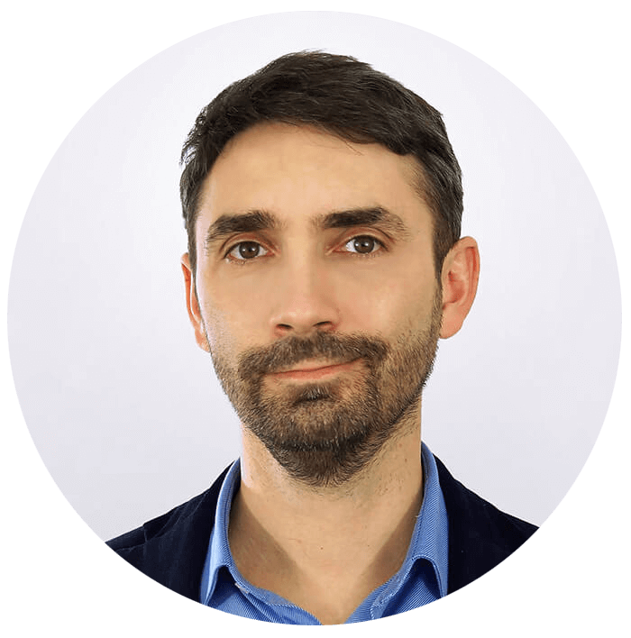
POTRZEBUJESZ POMOCY Z ZASTOSOWANIEM NASZEGO SZABLONU?
Skontaktuj się ze mną a udzielimy Ci niezbędnego wsparcia:
MARIUSZ GLIŃSKI
Tel: 690 665 194
mariusz.glinski@businessweb.pl
Możesz też umówić spotkanie ze mną, korzystając z mojego kalendarza. Kliknij link>>Spotkanie z Mariuszem Glińskim

